Slide 1

慢性病风险因素分析
与预测模型研究
2026-1-11
答辩人：陈佳豪
导师：朱天生

Slide 2

行业PPT模板http://www.1ppt.com/hangye/
目 录
Content
01
研究背景与意义
03
研究内容与方案
02
国内外研究现状
04
预期成果与创新点

Slide 3
01
研究背景与意义

Slide 4
研究背景与意义
现实挑战： 慢性病成为主要健康威胁
技术瓶颈： 现有风险评估模式的局限性
研究目的： 构建多病种智能预测模型
双重压力：老龄化加速与生活方式剧变
首要威胁：慢性病成为致死与致残的主要病因
新常态：多病共存成为普遍挑战，极大增加诊疗负担
成本高昂：依赖影像、基因等昂贵检查，难以普惠。
视角单一：多为“单病种”预测模型，无法应对普遍的“共病”现状。
需求缺口：缺乏基于常规体检指标的高效、经济、多病种综合预警工具。
验证前沿指标：对国际前沿的复合指标——糖脂代谢七因子（GLM7）进行跨队列系统性评估。
构建智能模型：融合GLM7与机器学习算法，开发能同步预测多种慢性病及其共病风险的综合模型。

Slide 5
02
国内外研究现状

Slide 6
国内外研究现状
技术趋势： 机器学习已成为慢性病风险预测的核心工具
预测指标： 从单一标志物到复合指标
数据基础与模型验证
从单一到综合：研究趋势正从依赖单一生物标志物，转向构建综合性指标（GLM7）以提升预测效能。
当前不足：目前，针对GLM7等前沿指标，其在多病种预测中的效能尚未被充分验证，也缺乏系统的跨人群评估与模型优化研究。
数据基础坚实：NHANES和CHARLS两大数据库为慢性病风险预测模型开发提供了高质量的数据基础。
核心挑战：模型泛化能力不足。进行严格的跨队列外部验证是评估模型可靠性与适用性的关键。
方法：研究已从传统统计模型转向XGBoost、随机森林、深度学习等机器学习算法。
范畴：预测焦点正从单一疾病扩展到多病种及共病风险。

Slide 7
03
研究内容与方案

Slide 8
研究内容
一、GLM7指标的计算与验证
二、多病种风险预测模型的构建与优化
本研究将基于NHANES和CHARLS数据库，通过计算与分析GLM7指标，验证其与多种慢性病及其共病的关联强度，并最终确定其风险预警阈值。
本研究基于GLM7指标与NHANES队列，首先复现文献基线模型，进而通过特征工程与多种机器学习算法进行系统对比与优化，并采用交叉验证与网格搜索调优，旨在构建预测性能更优的慢性病及共病风险模型。
三、模型的评估与外部验证
四、模型解释性分析
在NHANES测试集上，通过各指标综合评估并比较各模型性能。随后，将最优模型在独立的CHARLS队列中进行直接应用与外部验证，以严格检验其泛化能力与跨人群适用性。
本研究将采用SHAP等方法，深入分析GLM7各指标在模型中的贡献度与方向，从而揭示模型决策机制、提升其透明度，并为结果的临床解读提供依据。

Slide 9
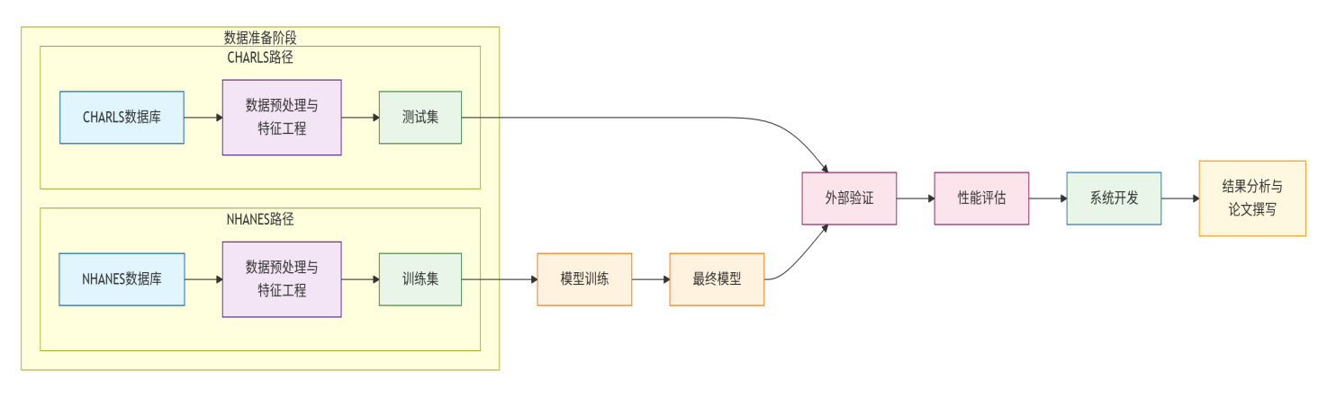
研究方案
本研究的技术路线如图1所示，严格遵循“训练-验证”的独立框架，确保模型评估的严谨性。

Slide 10
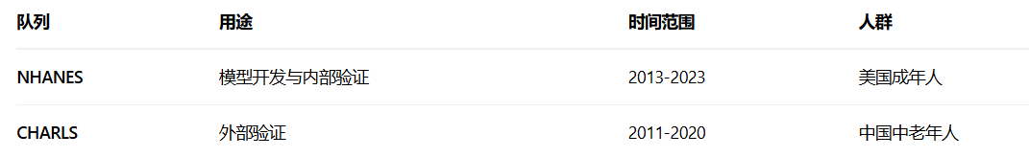
研究方案：数据来源与处理
数据来源
核心变量
预测因子：GLM7七项指标（年龄、胰岛素、TG、LDL-C、AIP、TyG、TyG-BMI）
结局变量：​ 四种慢性病（心血管疾病、糖尿病、肝病、癌症）及其共病状态。
核心变量
数据处理：缺失值处理、异常值处理、人群划分（训练集70%，测试集30%）。

Slide 11
研究方案：模型构建与验证方法
模型构建策略
基线模型：​ 复现文献方法。
优化对比：​ 引入特征工程（非线性、交互项）+ 多种机器学习算法对比（LR, SVM, RF, XGBoost）。
超参数调优：​ 网格搜索+交叉验证。
模型评估指标
核心性能指标：AUC-ROC。
综合分类指标：​ 四种慢性病（心血管疾病、糖尿病、肝病、癌症）及其共病状态。
评估曲线： ROC曲线、校准曲线、决策曲线。
模型解释：使用SHAP工具进行特征重要性可视化

Slide 12
研究方案：系统开发
为确保研究成果的可访问性与可验证性，将基于最终验证的最优模型，开发一个轻量级的慢性病共病风险预测系统原型，选用 Python Streamlit 库进行高效、集成的开发。
核心功能
数据输入：构建表单页面，供用户输入计算GLM7所需的7项基础生理与实验室指标。
实时预测：后台集成已训练好的最优预测模型及数据处理代码。用户提交数据后，系统自动完成GLM7指标计算并调用模型，实时返回多种慢性病及其共病的综合风险概率。
结果解释：结合SHAP等可解释性方法，在结果页面可视化展示各指标对当前预测的具体贡献（如通过条形图或瀑布图），从而将模型的“黑箱”决策转化为直观的风险解读。

Slide 13
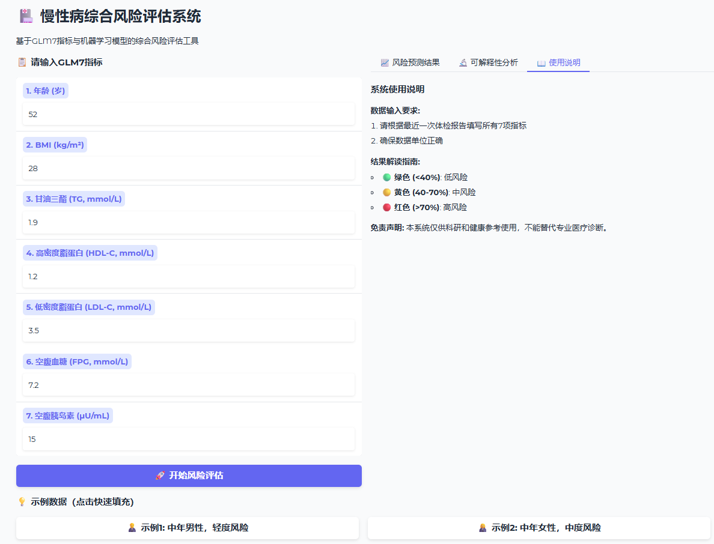
研究方案：系统开发
系统功能简要示意图

Slide 14
04
预期成果与创新点

Slide 15
预期成果与创新点
·视角创新：从“单病种”预测转向“多病共病”综合风险评估，契合慢性病流行现状，提升公共卫生实践价值。
·方法创新：构建了GLM7指标的跨队列验证框架，完成了多种机器学习算法的系统对比与优化，从而建立了预测性能更优的综合风险模型
·路径创新：将前沿指标与轻量级机器学习工具结合，构建基于常规指标、简便高效的风险筛查系统，支撑基层主动健康管理。
创新点
预期成果
一项经过严格验证的慢性病综合风险预测模型及原型系统：基于GLM7与XGBoost算法构建，提供可在中美人群中应用的筛查工具原型，并配套完整的可复用代码库与数据报告。

Slide 16
感谢指导
2026-1-11
答辩人：陈佳豪
答辩人：陈佳豪
导师：朱天生
导师：朱天生

